Slide 1
第5章 Vue路由
初识路由
用户登录注册案例
嵌套路由
命名视图
vue-router
动态路由
命名路由
编程式导航

Slide 2
学习目标
1
了解vue-router的实现原理
2
熟练路由的安装与使用
了解
掌握
掌握命名路由、命名视图和编程式导航及query、params传参方式的方法
掌握
掌握路由对象的常用属性和动态路由的匹配及路由嵌套的方法
4
3

Slide 3
目录
5.1
初识路由
☞点击查看本节相关知识点
5.2
vue-router
☞点击查看本节相关知识点
5.3
用户登录注册案例
☞点击查看本节相关知识点
5.4
动态路由
☞点击查看本节相关知识点

Slide 4
目录
5.5
嵌套路由
☞点击查看本节相关知识点
5.6
命名路由
☞点击查看本节相关知识点
5.7
命名视图
☞点击查看本节相关知识点
5.8
编程式导航
☞点击查看本节相关知识点

Slide 5

知识架构
5.1 初识路由
1
什么是后端路由
2
什么是前端路由

Slide 6
知识架构
5.2 vue-router
1
vue-router工作原理
2
vue-router基本使用
3
路由对象属性

Slide 7
知识架构
5.3 用户登录注册案例
1
案例分析
2
准备工作
3
代码实现

Slide 8
知识架构
5.4 动态路由
1
什么是动态路由
2
query方式传参
3
params方式传参

Slide 9
知识架构
5.5 嵌套路由
1
什么是嵌套路由
2
嵌套路由案例

Slide 10
知识架构
5.6 命名路由
1
什么是命名路由
2
命名路由案例

Slide 11
知识架构
5.7 命名视图
1
什么是命名视图
2
命名视图案例

Slide 12
知识架构
5.8 编程式导航
1
router.push()
2
router.replace()
3
router.go()

Slide 13
5.1 初识路由
1
后端路由
提到路由，一般会想到生活中常见的路由器，路由器主要用于连接多个逻辑上分开的网络，逻辑网络代表一个单独的网络或者一个子网，可以通过路由器功能来完成不同网络之间数据的传递。在Vue中也引入了路由的概念，因此，我们先来对程序开发中的路由进行简单地了解。

Slide 14
5.1 初识路由
1
后端路由
程序开发中的路由分为后端路由和前端路由。后端路由通过用户请求的URL分发到具体的处理程序，浏览器每次跳转到不同的URL，都会重新访问服务器。服务器收到请求后，将数据和模板组合，返回HTML页面，或者直接返回HTML模板，由前端JavaScript程序再去请求数据，使用前端模板和数据进行组合，生成最终的HTML页面。

Slide 15
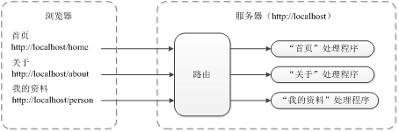
5.1 初识路由
1
后端路由
后端路由的工作原理如下图所示。
后端路由

Slide 16
5.1 初识路由
1
后端路由
上图中，网站的服务器地址是http://localhost，在这个网站中提供了3个页面，分别为“首页”“关于”和“我的资料”。当用户在浏览器中输入URL地址
http://localhost/person来访问“我的资料”页面时，服务器就会收到这个请求，
找到相对应的处理程序，这就是路由的分发，这一功能是通过路由来实现的。

Slide 17
5.1 初识路由
1
后端路由
提示
浏览器每访问一次新页面的时候，都要向服务器发送请求，然后服务器会响应请求，返回新页面给浏览器，在这个过程中会有一定的网络延迟。

Slide 18
5.1 初识路由
2
前端路由
前端路由就是把不同路由对应不同的内容或页面的任务交给前端来做。对于单页面应用（SPA）来说，主要通过URL中的hash（#号）来实现不同页面之间的切换。hash有一个特点，就是HTTP请求中不会包含hash相关的内容，所以单页面程序中的页面跳转主要用hash来实现。

Slide 19
5.1 初识路由
2
前端路由
前端路由的工作原理如下图所示。
前端路由

Slide 20
5.1 初识路由
2
前端路由
上图中，index.html后面的“#/home”是hash方式的路由，由前端路由来处理，将hash值与页面中的组件对应，当hash值为“#/home”时，就显示“首页”组件。

Slide 21
5.1 初识路由
2
前端路由
提示
前端路由在访问一个新页面的时候仅仅是变换了一下hash值而已，没有和服务端交互，所以不存在网络延迟，提升了用户体验。

Slide 22
5.2 vue-router
1
vue-router工作原理
单页面应用（SPA）的核心思想之一，就是更新视图而不重新请求页面，简单来说，它在加载页面时，不会加载整个页面，只会更新某个指定的容器中的内容。对于大多数单页面应用，都推荐使用官方支持的vue-router。
在实现单页面前端路由时，提供了两种方式，分别是hash模式和history模式，根据mode参数来决定采用哪一种方式。

Slide 23
5.2 vue-router
1
vue-router工作原理
hash模式
vue-router默认为hash模式，使用URL的hash来模拟一个完整的URL，当URL改变时，页面不会重新加载。#就是hash符号，中文名为哈希符或者锚点，在hash符号后的值，称为hash值。

Slide 24
5.2 vue-router
1
vue-router工作原理
路由的hash模式是利用了window可以监听onhashchange事件来实现的，也就是说hash值是用来指导浏览器动作的，对服务器没有影响，HTTP请求中也不会包括hash值，同时每一次改变hash值，都会在浏览器的访问历史中增加一个记录，使用“后退”按钮，就可以回到上一个位置。所以，hash模式是根据hash值来发生改变，根据不同的值，渲染指定DOM位置的不同数据。

Slide 25
5.2 vue-router
1
vue-router工作原理
history模式
history模式不会出现#号比较美观，这种模式充分利用history.pushState()来完成URL的跳转而且无须重新加载页面。使用history模式时，需要在路由规则配置中增加mode:'history'，示例代码如下。
示例代码
// main.js文件
const router = new VueRouter({
mode: 'history',
routes: [...]
})

Slide 26
5.2 vue-router
1
vue-router工作原理
提示
HTML5中history有两个新增的API，分别是history.pushState() 和 history.replaceState()，它们都接收3个参数，即状态对象（state object）、标题（title）和地址（URL）。

Slide 27
5.2 vue-router
2
vue-router基本使用
vue-router可以实现当用户单击页面中的A按钮时，页面显示内容A；单击B按钮时，页面显示内容B。换言之，用户单击的按钮和页面显示的内容，两者是映射的关系。

Slide 28
5.2 vue-router
2
vue-router基本使用
学习vue-router的基本使用前，首先了解路由中3个基本的概念：route、routes、router。
route ：表示它是一条路由，单数形式
routes：表示它是一组路由，把route的每一条路由组合起来，形成一个数组
router：表示它是一个机制，充当管理路由的管理者角色

Slide 29
5.2 vue-router
2
vue-router基本使用
接下来，通过一个案例演示vue-router的使用。
下载并引入vue.js和vue-router.js文件
首先从官方网站获取vue.js和vue-router.js文件，保存到文件目录中。其次创建html文件，并在文件中引入这两个文件，示例代码如下。
<script src="vue.js"></script>
<script src="vue-router.js"></script>

Slide 30
5.2 vue-router
2
vue-router基本使用
提示
在引入vue-router.js之前，必须先引入vue.js，因为vue-router需要在全局Vue的实例上挂载vue-router相关的属性。

Slide 31
5.2 vue-router
2
vue-router基本使用
接下来，通过一个案例演示vue-router的使用。
编写HTML结构代码
示例代码
<div id="app">
<router-link to="/login" tag="span">前往登录</router-link>
<router-view></router-view>
</div>
支持路由导航功能
充当占位符

Slide 32
5.2 vue-router
2
vue-router基本使用
编写JavaScript逻辑代码
示例代码
var login = { // 创建组件
template: '<h1>登录组件</h1>'
}
var routerObj = new VueRouter({[ // 配置路由匹配规则
routes: {path: '/login', component: login} ]
})
var vm = new Vue({
el: '#app',
router: routerObj // 将路由规则对象注册到vm实例上
})

Slide 33
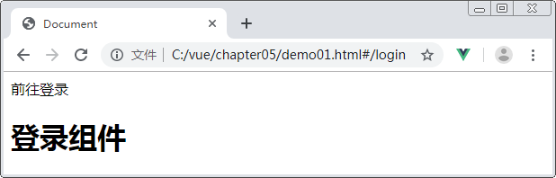
5.2 vue-router
2
vue-router基本使用
在浏览器中打开文件，会看到页面中只有“前往登录”这4个字，单击“前往登录”，就会在下方出现“登录组件”，效果如下图所示。
vue-router

Slide 34
5.2 vue-router
2
vue-router基本使用
提示
在创建的routerObj对象中，如果不配置mode，就会使用默认的hash模式，该模式下会将路径格式化为#开头。添加mode:'history'之后，将使用HTML5 history模式，该模式下没有#前缀。component的属性值，必须是一个组件的模板对象，不能是组件的引用名称。

Slide 35

单选题
1分
实现路由管理器的方法是
A
Router
B
VueRouter
C
router-link
D
router-view
提交

Slide 36
5.2 vue-router
3
路由对象属性
路由对象（route object）表示当前激活的路由的状态信息，包含了当前URL解析得到的信息，还有URL匹配到的路由记录。路由对象是不可变的，每次成功地导航后都会产生一个新的对象。

Slide 37
5.2 vue-router
3
路由对象属性
this.$router表示全局路由器对象，项目中通过router路由参数注入路由之后，在任何一个页面都可以通过此属性获取到路由器对象，并调用其push()、go()等方法。this.$route表示当前正在用于跳转的路由器对象，可以访问其name、path、query、params等属性。

Slide 38
5.2 vue-router
3
路由对象属性
路由对象$route的常用属性信息如下表。
属性名 | 类型 | 说明
$route.path | String | 对应当前路由的名字
$route.query | Object | 一个{key:value}对象，表示 URL查询参数
$route.params | Object | 一个{key:value}对象，路由转跳携带参数
$route.hash | String | 在history模式下获取当前路由的hash值（带#），如果没有hash值，则为空字符串
$route.fullPath | String | 完成解析后的URL，包含查询参数和hash的完整路径
$route.name | String | 当前路由的名称
$route.matched | Array | 路由记录，当前路由下路由声明的所有信息，从父路由（如果有）到当前路由为止
$route.redirectedFrom | String | 如果存在重定向，即为重定向来源的路由

Slide 39
单选题
1分
在URL中不带#号的显示模式是（ ）
A
hash
B
history
C
mode
D
path
提交

Slide 40
5.3 用户登录注册案例
1
案例分析
完成了对vue-router的基础知识的学习后，下面我们讲解如何将vue-router应用到项目开发中。通过本节的学习，读者将会掌握如何动手搭建一个webpack+Vue项目，掌握相关loader的安装与使用，包括css-loader、style-loader、vue-loader、url-loader、sass-loader等，熟悉webpack的配置、文件的打包，以及路由的配置及使用。

Slide 41
5.3 用户登录注册案例
1
案例分析
登录和注册是项目开发中经常遇到的功能需求，在网页中需要用户登录后才可以使用某些功能，如中国移动APP，在用户登录成功后才可以查看流量和话费余额等信息。

Slide 42
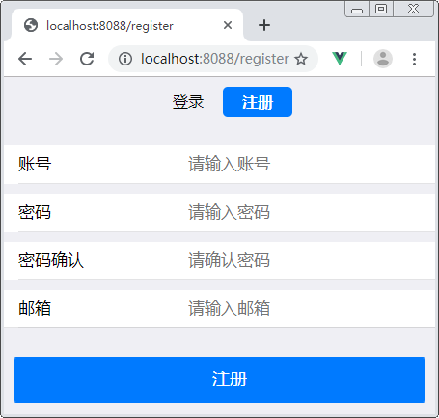
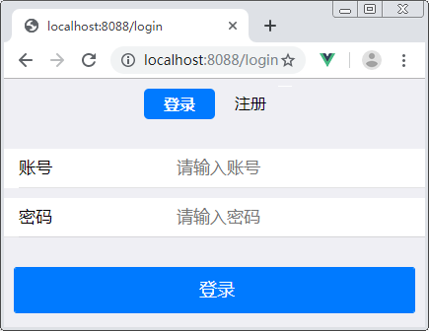
5.3 用户登录注册案例
1
案例分析
下面演示案例完成后的页面效果，登录页面如左图所示，注册页面如右图所示。
登录页面
注册页面

Slide 43
5.3 用户登录注册案例
1
案例分析
本案例的目录结构如下所示。
目录结构
|-index.html // 首页入口文件
|-components // 存放vue组件
|-Login.vue // 登录组件
|-Register.vue // 注册组件
|-lib // 存放库文件
|-App.vue // vue文件，推荐使用首字母大写来命名
|-main.js // 程序逻辑入口文件
|-router.js // 路由文件
|-package.json // 工程文件，记录需要的依赖包
|-webpack.config.js //webpack配置文件

Slide 44
5.3 用户登录注册案例
2
准备工作
初始化项目
创建C:\vue\chapter05\login目录，在命令行中切换到该目录，执行以下命令。
npm init –y // 选项“-y”表示全部使用默认
执行完上述代码，会在login目录下自动生成一个package.json工程文件（项目依赖、名称、配置），会记录需要的依赖包。另外，读者也可以省略选项“-y”，此时程序会提示输入项目的一些基本信息。

Slide 45
5.3 用户登录注册案例
2
准备工作
安装vue和vue-router
在login目录下执行如下命令，安装vue和vue-router。
npm install vue@2.6.x vue-router@3.1.x
安装完成之后，会在当前目录下自动生成一个package-lock.json文件。

Slide 46
5.3 用户登录注册案例
2
准备工作
安装webpack
项目中需要打包文件，所以需要用到webpack打包工具，实现自动打包编译功能。为了更方便地使用webpack，还需要安装webpack-cli工具、webpack-dev-server服务器和html-webpack-plugin插件。具体安装命令如下：
npm install webpack@4.39.x webpack-cli@3.3.x webpack-dev-server@3.8.x
html-webpack-plugin@3.2.x -D
上述命令中，-D表示安装到本地开发依赖，也可以使用--save-dev来代替。

Slide 47
5.3 用户登录注册案例
2
准备工作
接下来修改package.json文件，在scripts中添加dev，使用webpack-dev-server来启动项目，具体代码如下。
"scripts": {
……（原有代码）
"dev": "webpack-dev-server --inline --hot --port 8088"
},
添加上述代码后，当需要运行项目时，可以执行npm run dev命令。

Slide 48
5.3 用户登录注册案例
2
准备工作
编写webpack.config.js文件
创建webpack.config.js文件，在文件中配置webpack的选项，设置入口文件、出口文件以及一些规则配置，具体代码如下。

Slide 49
5.3 用户登录注册案例
2
准备工作
const htmlWebpackPlugin = require('html-webpack-plugin')
module.exports = {
entry: './main.js', // 配置入口文件
output: { // 配置输出文件
path: __dirname, // 输出文件的路径，此处设为当前路径
filename: 'bundle.js', // 指定输出的文件名称
},
resolve: {}, // 其他的配置选项
module: { rules: [] } , // 模块规则
plugins: [] // 插件
}

Slide 50
5.3 用户登录注册案例
2
准备工作
安装vue-loader和vue-template-compiler
vue-loader作用是解析和转换vue文件，提取出其中的script、style、HTML、template，然后分别把它们交给各自相对应的loader去处理。vue-template-compiler的作用是把vue-loader提取出的HTML模板编译成对应的可执行的JavaScript代码。

Slide 51
5.3 用户登录注册案例
2
准备工作
安装vue-loader和vue-template-compiler，具体命令如下。
npm install vue-loader@15.7.x vue-template-compiler@2.6.x -D

Slide 52
5.3 用户登录注册案例
2
准备工作
安装后，将vue-loader插件添加到webpack.config.js文件中，示例代码如下。
const VueLoaderPlugin = require('vue-loader/lib/plugin')
module.exports = {
……
plugins: [
……
new VueLoaderPlugin()
]
}

Slide 53
5.3 用户登录注册案例
2
准备工作
然后在module.exports 中找到module，在rules数组中配置loader加载依赖。
module: {
rules: [
{
test: /\.vue$/,
use: 'vue-loader'
},
// 在此处可以添加更多rules
]
},

Slide 54
5.3 用户登录注册案例
2
准备工作
安装css-loader和style-loader
css-loader和style-loader用来处理样式文件。css-loader用于加载由vue-loader提取出的CSS文件，再用style-loader添加到页面中。具体安装命令如下。
npm install vue-loader@15.7.x vue-template-compiler@2.6.x -D

Slide 55
5.3 用户登录注册案例
2
准备工作
安装后，在webpack.config.js文件中添加rules规则，具体代码如下。
{
test: /\.css$/,
use: ['style-loader', 'css-loader']
},

Slide 56
5.3 用户登录注册案例
2
准备工作
安装CSS预处理器
通过CSS预处理器可以使用专门的编程语言来编写页面的样式，然后编译成正常的CSS文件，供项目使用。CSS预处理器为CSS增加了一些编程的特性，用户无须考虑浏览器的兼容性问题，可以使CSS更加简洁、更具有适用性和可读性，更易于代码的维护。

Slide 57
5.3 用户登录注册案例
2
准备工作
Vue中常用的CSS预处理器包括Less、Sass/SCSS和Stylus，下面我们分别讲解如何进行安装。需要注意的是，在本项目中只用到了Sass/SCSS，必须进行安装，而另外两个CSS预处理器读者可根据自己的需要来决定是否安装。

Slide 58
5.3 用户登录注册案例
2
准备工作
安装Less，具体命令如下。
npm install less less-loader -D
然后在webpack.config.js文件中添加rules规则，具体代码如下。
{
test: /\.less$/,
use: ['style-loader', 'css-loader', 'less-loader']
},
安装后，在页面中使用Less的地方给<style>添加lang属性即可，示例代码如下。
<style lang="less"></style>

Slide 59
5.3 用户登录注册案例
2
准备工作
安装Sass/SCSS，具体命令如下。
npm install sass-loader@7.2.x node-sass@4.12.x -D
然后在webpack.config.js文件中添加rules规则，具体代码如下。
{
test: /\.scss$/,
use: ['style-loader', 'css-loader', 'sass-loader']
},
安装后，在页面中使用SCSS的地方给<style>添加lang属性即可，示例代码如下。
<style lang="scss"></style>

Slide 60
5.3 用户登录注册案例
2
准备工作
安装Stylus，具体命令如下。
npm install stylus stylue-loader -D
Stylus安装完成之后，在Vue 2.x中不需要配置就可以直接使用，在页面中使用Stylus的地方给<style>添加lang属性即可，示例代码如下。
<style lang="stylus"></style>

Slide 61
5.3 用户登录注册案例
2
准备工作
安装MUI
MUI是由DCloud（数字天堂）推出的一款接近原生APP体验的高性能前端框架，在本项目中主要用来快速搭建登录和注册页面。读者需要从官方网站下载MUI，本书使用的版本是mui-3.7.1.zip。下载后，将文件解压出来，然后把dist目录下的所有文件复制到项目的lib\mui目录中。
将MUI安装后，可以在main.js文件中使用如下代码引入。
import './lib/mui/css/mui.css'

Slide 62
5.3 用户登录注册案例
2
准备工作
图片和字体文件处理
考虑到项目中使用了外部的MUI样式库，其中包含后缀名为ttf的文件，webpack无法处理该类文件，所以需要安装相应的loader去处理。

Slide 63
5.3 用户登录注册案例
2
准备工作
file-loader和url-loader都可以在webpack中处理图片、字体图标等文件，后者可以将图片转为base64字符串，能更快地去加载图片，并且可以通过limit属性对图片分情况处理，当图片小于limit（单位byte）大小时转为base64，大于limit时调用file-loader对图片进行处理。

Slide 64
5.3 用户登录注册案例
2
准备工作
安装file-loader和url-loader，具体命令如下。
npm install url-loader@2.1.x file-loader@4.2.x -D
然后在webpack.config.js文件中添加rules规则，具体代码如下。
{
test: /\.(jpg|png|gif|bmp|jpeg)$/,
use: 'url-loader'
},
{
test: /\.(ttf|eot|svg|woff|woff2)$/,
use: 'url-loader'
},

Slide 65
5.3 用户登录注册案例
3
代码实现
编写首页
创建首页index.html文件，用来展示页面，具体代码如下。
<body>
<div id="app"></div>
</body>

Slide 66
5.3 用户登录注册案例
3
代码实现
编写逻辑入口
创建逻辑入口main.js文件，主要用来初始化Vue实例并加载需要的插件及各种公共组件，如vue-router、mui、App.vue等，具体代码如下。

Slide 67
5.3 用户登录注册案例
3
代码实现
import Vue from 'vue' // 引入vue.js
import app from './App.vue' // 引入App.vue组件
import VueRouter from 'vue-router' // 引入router. js组件
Vue.use(VueRouter) // 安装vue-router路由模块
import router from './router.js' // 将路由放到单独的文件中
import './lib/mui/css/mui.css'
new Vue({ // 初始化Vue实例
el: '#app', // 将el挂载到index.html文件的<div id="app">
render: c => c(app), // 使用render函数渲染App.vue组件
router // 将router.js文件中导出的router对象注册到Vue实例上
})

Slide 68
5.3 用户登录注册案例
3
代码实现
编写路由文件
创建router.js文件，该文件是一个单独的路由文件。在后面的步骤中将会创建Login.vue（登录）和Register.vue（注册）两个组件，所以需要在路由文件中导入这两个组件，并配置相应的路由规则。具体代码如下。

Slide 69
5.3 用户登录注册案例
3
代码实现
import VueRouter from 'vue-router'
// 导入登录和注册对应的路由组件
import Login from './components/Login.vue'
import Register from './components/Register.vue'
var router = new VueRouter({ // 创建路由对象
routes: [ // 配置路由规则
{ path: '/', redirect: '/login' },
{ path: '/login', component: Login },
{ path: '/register', component: Register }
]
})
export default router

Slide 70
5.3 用户登录注册案例
3
代码实现
渲染路由组件
创建App.vue文件，该文件是项目的根组件（或者叫作主组件），所有页面都是在App.vue下进行切换的。例如，可以定义公共的样式或者动画等。具体代码如下。

Slide 71
5.3 用户登录注册案例
3
代码实现
<template>
<div id="app">
<div class="login-container">
<router-link to="/login" tag="span">登录</router-link>
<router-link to="/register" tag="span">注册</router-link>
</div>
<router-view></router-view>
</div>
</template>
<style lang="scss" scoped></style>
// scoped表示CSS样式只能作用于当前的组件

Slide 72
5.3 用户登录注册案例
3
代码实现
编写登录页面
创建components\Login.vue文件，该文件是登录页面，在页面中提供一个用户登录的表单。具体代码如下。

Slide 73
5.3 用户登录注册案例
3
代码实现
登录页面
<template>
<div class="login">
<div class="content">
<form class="mui-input-group login-form">
<div class="mui-input-row"><label>账号</label><input></div>
<div class="mui-input-row"><label>密码</label><input></div>
</form>
<div><button type="button">登录</button></div>
</div>
</div>
</template>
<style scoped></style>

Slide 74
5.3 用户登录注册案例
3
代码实现
提示
上述代码可以看出，一个单独的组件文件通常应包含<template>模板、<script>逻辑以及<style>样式3部分代码。其中，<script>和<style>可以省略，但<template>不要省略，否则Vue会出现警告。

Slide 75
5.3 用户登录注册案例
3
代码实现
编写注册页面
创建components\Register.vue文件，该文件是注册页面，在页面中提供一个用户注册的表单。具体代码如下。

Slide 76
5.3 用户登录注册案例
3
代码实现
注册页面
<template>
<div class="register">
<div class="content">
<form class="mui-input-group login-form">
<div class="mui-input-row"><label>账号</label><input></div>
<div class="mui-input-row"><label>密码</label><input></div>
…
</form>
<div><button type="button">注册</button></div>
</div>
</div>
</template>

Slide 77
5.3 用户登录注册案例
3
代码实现
运行项目
在命令行中切换到项目根目录下，执行如下命令运行程序
npm run dev

Slide 78
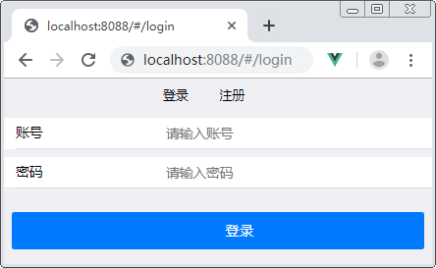
5.3 用户登录注册案例
3
代码实现
当控制台中出现Compiled successfully时表示编译完成，项目已经启动了，然后在浏览器中打开http://localhost:8088，页面效果如下图所示。
运行项目

Slide 79
5.3 用户登录注册案例
3
代码实现
设置导航栏的高亮效果
在上图中，单击顶部的“登录”和“注册”可以在两个页面之间切换，但由于此时还没有设置样式，导航栏并没有高亮效果。默认情况下，路由的导航菜单会自动添加router-link-exact-active和router-link-active这两个class属性，想要设置导航栏的高亮效果，只要在App.vue文件中设置两个class对应的样式即可，如下图所示。

Slide 80
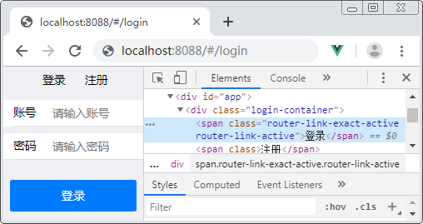
5.3 用户登录注册案例
3
代码实现
查看class属性

Slide 81
5.3 用户登录注册案例
3
代码实现
提示
router-link-exact-active和router-link-active两者的区别在于，前者是精确匹配规则，只有完全匹配的情况下有效，而后者是非精确匹配规则，只要定义在path中的路径与当前路径的开头一致就有效。

Slide 82
5.3 用户登录注册案例
3
代码实现
另外，router-link-exact-active和router-link-active这两个class类名也可以自定义，下面在router.js文件中找到创建路由实例代码，添加自定义class，具体代码如下。
var router = new VueRouter({
linkActiveClass: 'my-active', // router-link-active
linkExactActiveClass: 'my-exact-active', // router-link-exact-active
……（原有代码）
})

Slide 83
5.3 用户登录注册案例
3
代码实现
然后在App.vue中添加导航栏高亮效果的样式，具体代码如下
<style lang="scss" scoped>
.my-active, .my-exact-active {
background: #007aff;
font-weight: 800;
color: #fff;
}
……（原有代码）
</script>

Slide 84
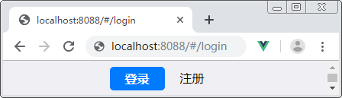
5.3 用户登录注册案例
3
代码实现
在浏览器中查看运行结果，页面效果如下图所示。
导航栏激活效果

Slide 85
5.3 用户登录注册案例
3
代码实现
使用路由的history模式
路由的history模式可以使项目的URL地址更加简洁。若要使用history模式，需要先修改router.js文件，具体代码如下。
var router = new VueRouter({
mode: 'history', // 使用history模式
……（原有代码）
}

Slide 86
5.3 用户登录注册案例
3
代码实现
history模式还需要服务器的支持，打开webpack.config.js文件，在module.exports对象中添加devServer的配置，具体代码如下。
devServer: {
historyApiFallback: true // 开启服务器对history模式支持
},
当开启history模式后，重新执行npm run dev，就可以使用http://localhost:8088/login来访问登录页面，使用http://localhost:8088/register来访问注册页面。

Slide 87
5.3 用户登录注册案例
3
代码实现
更改页面标题
当页面切换后，网页的标题也应随之发生变化，为了实现这个效果，可以在路由中将每个页面对应的标题保存在meta中。修改router.js文件，如下所示。
routes: [
{ path: '/', redirect: '/login' },
{ path: '/login', component: Login, meta: { title: '登录' } },
{ path: '/register', component: Register, meta: { title: '注册' } }
]

Slide 88
5.3 用户登录注册案例
3
代码实现
然后需要调用router.beforeEach()全局钩子函数，用来在路由发生改变时动态修改网页的title标题，它会在路由改变前执行。具体代码如下。
router.beforeEach((to, from, next) => {
// 路由发生改变修改页面title
if (to.meta.title) {
document.title = to.meta.title
}
next()
})

Slide 89
5.4 动态路由
1
什么是动态路由
上面讲到的路由，都是严格定义匹配好的，只有router-link中的to属性和JavaScript中定义的路由中的path一样时，才会显示对应的component。但在实际开发时，这种方式是明显不足的，例如，在不同角色登录网站时，在去配置路由的时候，需要把用户id作为参数传入，这就需要利用动态路由来实现。在vue-router的路由路径中，可以使用动态路径参数给路径的动态部分匹配不同的id。

Slide 90
5.4 动态路由
1
什么是动态路由
在vue-router的路由路径中，可以使用动态路径参数给路径的动态部分匹配不同的id，示例代码如下。
{ path: "/user/:id", component: user }
:id表示用户id，动态值

Slide 91
5.4 动态路由
1
什么是动态路由
提示
动态路由在来回切换时，由于它们都是指向同一组件，Vue不会销毁再重新创建这个组件，而是复用这个组件。

Slide 92
5.4 动态路由
1
什么是动态路由
如果想要在组件来回切换时进行一些操作，那就需要在组件内部利用watch来监听$route的变化，示例代码如下。
watch: {
$route (to, from) {
console.log(to) // to表示要去的那个组件
console.log(from) // from表示从哪个组件过来的
}
}

Slide 93
5.4 动态路由
2
query方式传参
在理解了动态路由的概念后，接下来我们结合案例学习如何使用query方式传递参数。通过query方式传递参数，使用path属性给定对应的跳转路径（类似于GET请求），在页面跳转的时候，可以在地址栏看到请求参数。

Slide 94
5.4 动态路由
2
query方式传参
编写HTML结构代码
示例代码
<div id="app">
<router-link to="/user?id=10&name=admin">登录</router-link>
<router-view></router-view>
</div>

Slide 95
5.4 动态路由
2
query方式传参
编写JavaScript逻辑代码
示例代码
var user = { // 定义user组件
template: '<h3>id: {{this.$route.query.id}} ' +
'name: {{$route.query.name}}</h3>',
created () { // 组件的生命周期钩子函数
console.log(this.$route) // 用this.$route来接收参数
}
}
var router = new VueRouter({
routes: [ { path: '/user', component: user }]
})
var vm = new Vue({ el: '#app', router })

Slide 96
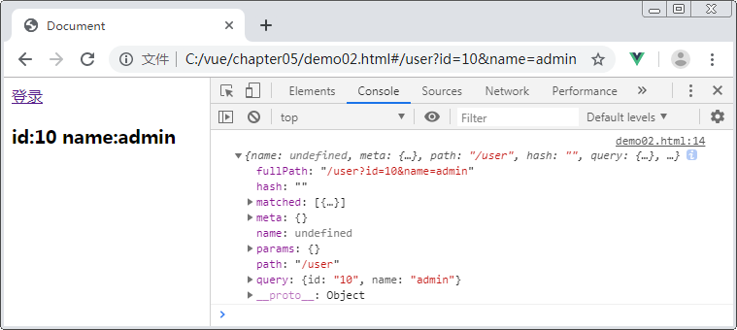
5.4 动态路由
2
query方式传参
单击“登录”链接，效果图如下
query方式传参

Slide 97
5.4 动态路由
3
params方式传参
接下来结合案例讲解如何使用params方式传递参数。使用params方式则不需要通过查询字符串传参，通常会搭配路由的history模式，将参数放在路径中或隐藏。

Slide 98
5.4 动态路由
3
params方式传参
提示
在路由中开启history模式后，params方式的URL地址会更加简洁，但此功能必须搭配服务器使用，并且要在服务器中添加history模式的支持（在5.3节中已经讲过），否则会出现找不到文件的错误。

Slide 99
5.4 动态路由
3
params方式传参
编写HTML结构代码
示例代码
<div id="app">
<router-link to="/user/10/admin">登录</router-link>
<router-view></router-view>
</div>

Slide 100
5.4 动态路由
3
params方式传参
编写JavaScript逻辑代码
示例代码
var user = { // 定义user组件
template: '<h3>id: {{$route.params.id}} ' +
'name: {{$route.params.name}}</h3>',
created () { // 组件的生命周期钩子函数
console.log(this.$route) // 用this.$route来接收参数
}
}
var router = new VueRouter({
routes: [{ path: '/user/:id/:name', component: user } ]
})
var vm = new Vue({ el: '#app', router })

Slide 101
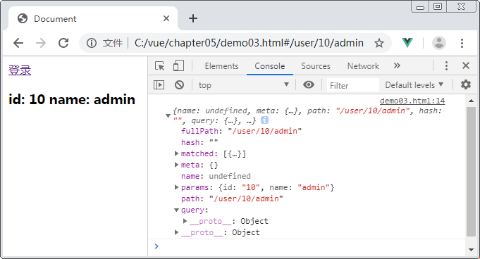
5.4 动态路由
3
params方式传参
单击“登录”链接，效果图如下
params方式传参

Slide 102
5.5 嵌套路由
1
什么是嵌套路由
是否是嵌套路由主要是由页面结构来决定的，实际项目中的应用界面，通常由多层嵌套的组件组合而成。简而言之，嵌套路由就是在路由里面嵌套它的子路由。

Slide 103
5.5 嵌套路由
1
什么是嵌套路由
嵌套子路由的关键属性是children，children也是一组路由，相当于前面讲到的routes，children可以像routes一样的去配置路由数组。每一个子路由里面可以嵌套多个组件，子组件又有路由导航和路由容器。
<router-link to="/父路由的地址/要去的子路由"></router-link>

Slide 104
5.5 嵌套路由
1
什么是嵌套路由
当使用children属性实现子路由时，子路由的path属性前不要带“/”，否则会永远以根路径开始请求，这样不方便用户去理解URL地址，示例代码如下。
var router = new VueRouter({
routes: [{
path: '/home',
component: home,
children: [ // 子路由
{ path: 'login', component: login },
{ path: 'register', component: register }]
}]
})

Slide 105
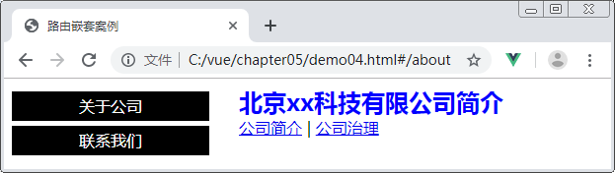
5.5 嵌套路由
2
嵌套路由案例
学习了嵌套路由的基本概念后，下面我们通过一个案例来理解路由嵌套的应用。案例完成后的效果图如下。
关于公司

Slide 106
5.5 嵌套路由
2
嵌套路由案例
案例分析
在上图中，页面打开后会自动重定向到about组件，即“关于公司”页面，在该页面下有两个子页面，分别是“公司简介”和“公司治理”。单击“公司简介”链接，URL跳转到about/detail组件，效果如图（1）所示。单击“公司治理”链接，URL跳转到about/governance组件，效果如图（2）所示。

Slide 107
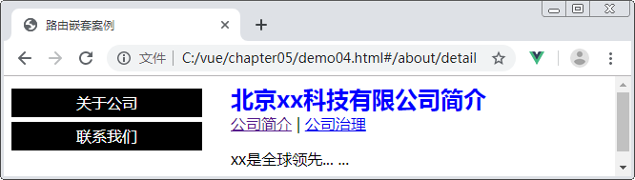
5.5 嵌套路由
2
嵌套路由案例
图（1）公司简介

Slide 108
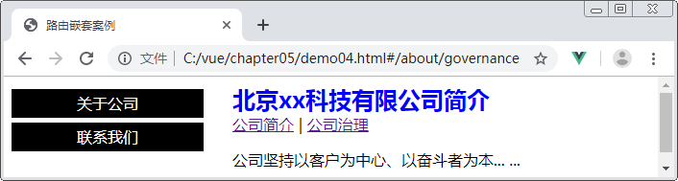
5.5 嵌套路由
2
嵌套路由案例
图（2）公司治理

Slide 109
5.5 嵌套路由
2
嵌套路由案例
代码实现
创建html文件，编写HTML代码，使用<router-link>标签增加两个导航链接。
示例代码
<div id="app">
<ul>
<router-link to="/about" tag="li">关于公司</router-link>
<router-link to="/contact" tag="li">联系我们</router-link>
</ul>
<router-view></router-view> // 给子模板提供插入位置
</div>

Slide 110
5.5 嵌套路由
2
嵌套路由案例
在app根容器外定义子组件模板，具体代码如下。
<template id="about-tmp">
<div class="about-detail">
… // 省略代码
</div>
</template>
<template id="contact-tmp">
<div class="about-detail">
… // 省略代码
</div>
</template>

Slide 111
5.5 嵌套路由
2
嵌套路由案例
创建组件模板对象，具体代码如下。
<script>
// 组件的模板对象
var about = { template: '#about-tmp' }
var contact = { template: '#contact-tmp' }
// 子路由的组件模板对象
var detail = { template: '<p>xx是全球领先... ...</p>'}
var governance = {
template: '<p>公司坚持以客户为中心、以奋斗者为本... ...</p>'
}
</script>

Slide 112
5.5 嵌套路由
2
嵌套路由案例
创建路由对象router，配置路由匹配规则，具体代码如下。
var router = new VueRouter({
routes: [
{ path: '/', redirect: '/about' }, // 路由重定向
{ path: '/about',component: about,
children: [
{ path: 'detail', component: detail },
{ path: 'governance', component: governance}
] },
{ path: '/contact', component: contact }
] })

Slide 113
5.5 嵌套路由
2
嵌套路由案例
挂载路由实例，具体代码如下。
var vm = new Vue({
el: '#app',
router // 挂载路由
})

Slide 114
5.5 嵌套路由
2
嵌套路由案例
在<style>标签内编写样式代码，具体代码如下。
ul, li, h1 { padding: 0; margin: 0; list-style: none }
#app { width: 100%; display: flex; flex-direction: row; }
ul { width: 200px; flex-direction:column; color:#fff; }
li { flex: 1; background: #000; margin:5px auto;
text-align: center; line-height: 30px; }
.about-detail { flex:1; margin-left: 30px; }
.about-detail h1{ font-size: 24px; color: blue; }

Slide 115
5.5 嵌套路由
2
嵌套路由案例
案例完成后的最终效果图如下。
关于公司

Slide 116
5.6 命名路由
1
什么是命名路由
vue-router提供了一种隐式的引用路径，即命名路由，可以在创建Router实例的时候，在 routes 中给某个路由设置名称name值。通过一个名称来标识一个路由显得更方便一些，特别是在链接一个路由，或者是执行一些跳转的时候，通过路由的名称取代路径地址直接使用。像这种命名路由的方式，无论path多长、多烦琐，都能直接通过name来引用，十分方便。

Slide 117
5.6 命名路由
2
命名路由案例
编写HTML结构代码
示例代码
<div id="app">
// 当使用对象作为路由的时候，to前面要加一个冒号，表示绑定
<router-link :to="{name:'user',params:{id:123}}">登录</router-link>
<router-view></router-view>
</div>

Slide 118
5.6 命名路由
2
命名路由案例
编写JavaScript逻辑代码
示例代码
var user = { // 创建user组件
template: '<h3>我是user组件</h3>',
created () { console.log(this.$route) }
}
var router = new VueRouter({ // 创建路由对象
routes: [{ path: '/user/:id', name: 'user',component: user }]
})
var vm = new Vue({ el: '#app', router })

Slide 119
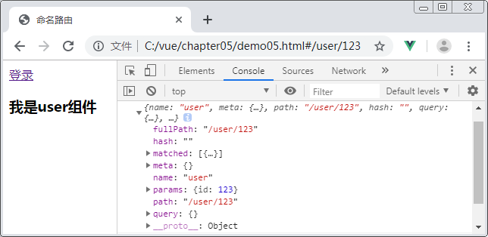
5.6 命名路由
2
命名路由案例
单击“登录”时，会跳转到指定的路由地址，效果图如下
this.$route输出结果

Slide 120
5.7 命名视图
1
什么是命名视图
在开发中，有时候想同时或同级展示多个视图，而不是嵌套展示，则可以在页面中定义多个单独命名的视图。使用<router-view>可以为视图进行命名，它主要用来负责路由跳转后组件的展示。在<router-view>上定义name属性表示视图的名字，然后就可以根据不同的name值展示不同的页面，如left、main等。如果<router-view>没有设置名字，那么默认为default。

Slide 121
5.7 命名视图
2
命名视图案例
编写HTML结构代码
示例代码
<div id="app">
<router-view></router-view>
<div class="container">
<router-view name="left"></router-view>
<router-view name="main"></router-view>
</div>
</div>
name值为left和main，表示渲染其对应的组件

Slide 122
5.7 命名视图
2
命名视图案例
编写JavaScript逻辑代码
示例代码
var header = { template: '<h1 class="header">header头部区域</h1>' }
var sidebar = { template: '<h1 class="sidebar">sidebar侧导航区域</h1>' }
var mainBox = { template: '<h1 class="main">mainBox主体区域</h1>' }
var router = new VueRouter({
routes: [{
path: '/',
components: {'default': header,'left': sidebar,'main': mainBox}
}]
})
var vm = new Vue({ el: '#app', router })

Slide 123
5.7 命名视图
2
命名视图案例
编写CSS样式代码
示例代码
html, body { margin: 0; padding: 0; }
h1 { margin: 0; padding: 0; font-size: 16px; }
.header { background-color: lightblue; height: 80px; }
.container { display: flex; height: 600px; }
.sidebar { background-color: lightgreen; flex: 2; }
.main { background-color: lightpink; flex: 8; }

Slide 124
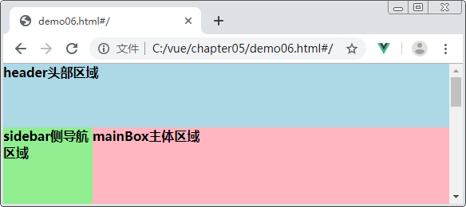
5.7 命名视图
2
命名视图案例
浏览器预览效果如下图
命名视图页面布局

Slide 125
5.8 编程式导航
1
router.push()
在前面的开发中，当进行页面切换时，都是通过<router-link>来实现的，这种方式属于声明式导航。为了更方便地在项目中开发导航功能，Vue提供了编程式导航，也就是利用JavaScript代码来实现地址的跳转，通过router实例方法来实现。

Slide 126
5.8 编程式导航
1
router.push()
使用router.push()方法可以导航到不同的URL地址。这个方法会向history栈添加一条新的记录，当用户单击浏览器后退按钮时，可以回到之前的URL。
在单击<router-link>时，router.push()方法会在内部调用，也就是说，单击“<route-link :to="...">”等同于调用router.push(...)方法。

Slide 127
5.8 编程式导航
1
router.push()
router.push()方法的参数可以是一个字符串路径，或者是一个描述路径的对象。
示例代码
// 先获取router实例
var router = new VueRouter()
// 字符串形式
router.push('user')
// 对象形式
router.push({ path: '/login?url=' + this.$route.path })
// 命名路由
router.push({ name: 'user', params: { userId: 123 }})
// 带查询参数 /user?id=1
router.push({ path: 'user', query: { id: '1' }})

Slide 128
5.8 编程式导航
1
router.push()
在参数对象中，如果提供了path，params会被忽略，为了传参数，需要提供路由的name或者手写带有参数的path。
示例代码
const userId = '123'
router.push({ name: 'user', params: { userId }}) // /user/123
router.push({ path: `/user/${userId}` }) // /user/123
// 这里的 params 不生效
router.push({ path: '/user', params: { userId }}) // /user

Slide 129
5.8 编程式导航
1
router.push()
query传参
html代码
<div id="app">
<button @click="goStart">跳转</button>
<router-view></router-view>
</div>

Slide 130
5.8 编程式导航
1
router.push()
js代码
var user = { // 定义user组件
// 使用this.$route.query.name接收参数name
template: '<p>用户名：{{ this.$route.query.name }}</p>'
}
var router = new VueRouter({
routes: [ { path: '/user', component: user }]
})
var vm = new Vue({ })

Slide 131
5.8 编程式导航
1
router.push()
js代码
var vm = new Vue({
el: '#app',
methods: {
goStart () {
this.$router.push({ path: '/user', query: { name: 'admin' } })
}
},
router
})

Slide 132
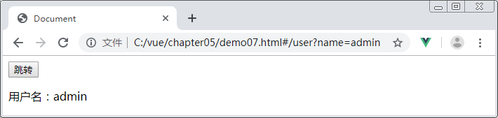
5.8 编程式导航
1
router.push()
单击“跳转”按钮，浏览器预览效果如下图。
query传参

Slide 133
5.8 编程式导航
1
router.push()
params传参
html代码
<div id="app">
<button @click="goStart">跳转</button>
<router-view></router-view>
</div>

Slide 134
5.8 编程式导航
1
router.push()
js代码
var user = { // 定义user组件
template: '<p>用户名：{{ this.$route.params.name }}</p>'
} // 使用this.$route.params.name接收参数name
var router = new VueRouter({
routes: [ { path: '/user', name: 'user',component: user }]
})
var vm = new Vue({ })

Slide 135
5.8 编程式导航
1
router.push()
js代码
var vm = new Vue({
el: '#app',
methods: {
goStart () {
this.$router.push({ name: 'user', params: { name: 'admin' } })
}
},
router
})

Slide 136
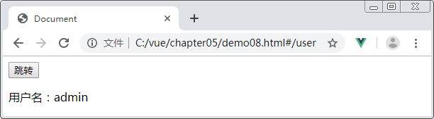
5.8 编程式导航
1
router.push()
单击“跳转”按钮，浏览器预览效果如下图
params传参

Slide 137
5.8 编程式导航
2
router.replace()
router.replace()方法和router.push()方法类似，区别在于，为<router-link>设置replace属性后，当单击时，就会调用router.replace()，导航后不会向history栈添加新的记录，而是替换当前的history记录。
示例代码
// 编程式
router.replace({ path: 'user' })
// 声明式
<router-link :to="{path:'user'}" replace></router-link>

Slide 138
5.8 编程式导航
3
router.go()
router.go()方法的参数是一个整数，表示在history历史记录中向前或者后退多少步，类似于window.history.go()。this.$router.go(-1)相当于history.back()，表示后退一步，this.$router.go(1)相当于history.forward()，表示前进一步，功能类似于浏览器上的后退和前进按钮，相应的地址栏也会发生改变。

Slide 139
5.8 编程式导航
3
router.go()
示例代码
<div id="app"><button @click="goBack">后退</button></div>
// js代码
var router = new VueRouter()
var vm = new Vue({
el: '#app',
methods: {
goBack () {
this.$router.go(-1) // 使用this.$router.go()进行后退操作
}
},
router
})

Slide 140
本章总结
本章主要讲解了Vue中路由的基本概念、路由对象属性、vue-router插件的基本使用，并通过案例的形式讲解了如何使用query和params方式传递参数、动态路由及路由嵌套的使用、命名视图及命名路由的方法，最后讲到了使用vue-router的路由实例方法实现编程式导航的参数传递及获取。

